Slide 1


CONCEPTES BÀSICS
DIMENSIONALES
Autor pictogramas: Sergio Palao Procedencia: ARASAAC (http://arasaac.org) Licencia: CC (BY-NC-SA)
Propiedad: Gobierno de Aragón Editado: FUNDACIÓN ADIMIR.

Slide 2


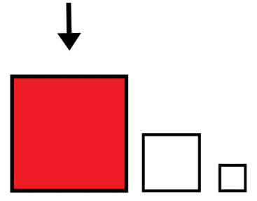
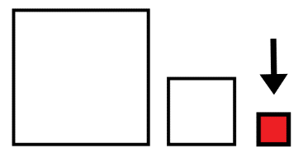
PETIT
GRAN

Slide 3
PETIT
GRAN

Slide 4
GRAN
PETIT

Slide 5
GRAN
PETIT

Slide 6
PETIT
GRAN

Slide 7
GRAN
PETIT

Slide 8
GRAN
PETIT

Slide 9
GRAN
PETIT

Slide 10

CARAMEL
PETIT
GRAN

Slide 11

AVIÓ
PETIT
GRAN

Slide 12

NORIA
PETIT
GRAN

Slide 13

AGULLA
PETIT
GRAN

Slide 14

VACA
PETIT
GRAN

Slide 15

CASA
GRAN
PETIT

Slide 16

FORMIGA
PETIT
GRAN

Slide 17
CONCEPTES BÀSICS
ESPACIALS
Autor pictogramas: Sergio Palao Procedencia: ARASAAC (http://arasaac.org) Licencia: CC (BY-NC-SA)
Propiedad: Gobierno de Aragón Editado: FUNDACIÓN ADIMIR.

Slide 18
CONCEPTES ESPACIALS

Slide 19



DINS
FORA

Slide 20
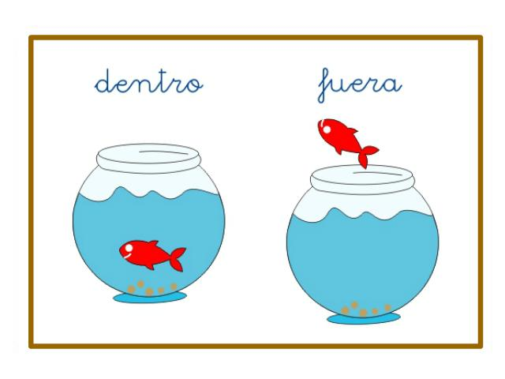
DINS
FORA

Slide 21

DINS
FORA

Slide 22
DINS
FORA

Slide 23


SOTA
SOBRE

Slide 24


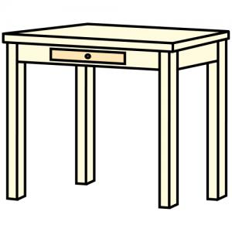
SOTA
SOBRE

Slide 25
SOTA
SOBRE

Slide 26

SOTA
SOBRE

Slide 27
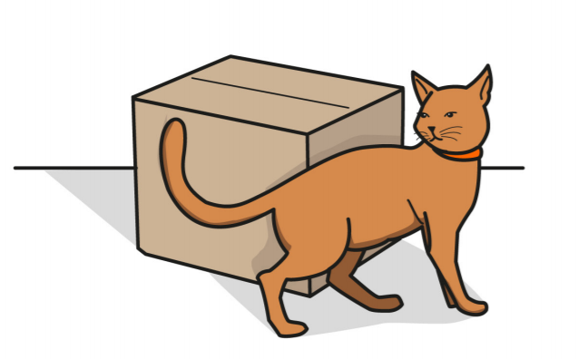


DARRERE
DAVANT

Slide 28


DARRERE
DAVANT

Slide 29
DAVANT
DARRERE

Slide 30

DAVANT
DARRERE

Slide 31




PROP
LLUNY

Slide 32

PROP
LLUNY

Slide 33


PROP
LLUNY

Slide 34
PROP
LLUNY

Slide 35

PROP
LLUNY

Slide 36
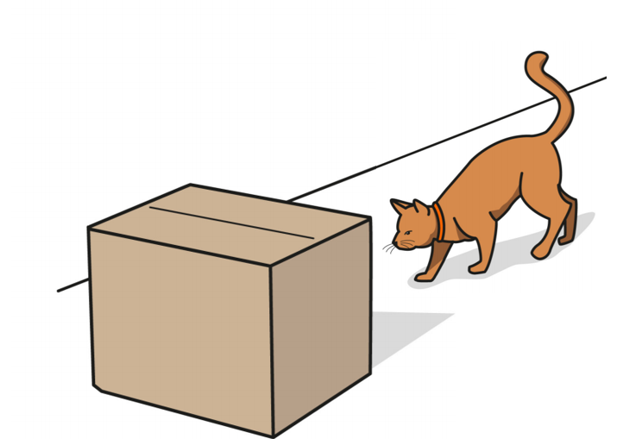
PROP
LLUNY

